Slide 1

GAI3008 · 응용모바일프로그래밍
2026.10.29
finaci
피나시 · 다국가·다중 통화 생활비 계획 도우미
기록한 돈을
앞으로의 계획으로
Wallet의 예정 항목 재입력 경험에서 출발한
다중 통화 현금흐름 UI 제안
Dinh Vu Thuy Anh · 2024106125
Wallet 현행 분석 → finaci v2 UX/UI 프로토타입
Notes:
Sources: README.md; docs/디자인가이드.md; docs/셀프논증.md; docs/prompt-log.md; docs/wallet-review-notes.md. Wallet iOS 5.7.5 screenshots are student observations. Finaci images are actual UI prototype captures. No survey dataset was collected. Fixed data only.

Slide 2
1 · 목차
— · 발표 15 (6분 준수)
발표 순서와 시간
장 | 순서 | 보여 줄 것 | 시간
01 | 표지 | 앱과 발표자 | —
02 | 목차 | 진행 순서 | —
03–04 | 프로젝트 개요 | 대상·가치·현행 대비 개선 | 0:45
05–06 | 문제 정의 | 리뷰·저니·근본 원인 | 1:00
07 | UX/UI 기획 | 요소·위젯·정보·STATE | 1:00
08 | 셀프 논증 | AI 반론과 수정 결정 | 1:00
09 | Flutter 설명 | GET·전환·3상태·적응형 | 0:45
10 | 데모 | A/B/C/D와 예시 범위 | 1:15
11 | 배움과 다음 단계 | 판단에서 배운 점 | 0:15
12 | Q&A | 부록 근거로 응답 | 2:00
B1
전체 화면·3상태·URL
B2
P07 / P06 / P01 / P10
B3
실제 대화와 추가 논증 기록
B4
rubric별 자가평가
B5
사업·저니·원인·A/B/C/D 요소
본문 합계 6:00 · Q&A 2:00
GAI3008-01 중간고사 발표 양식 v1.0.0 · 기준: 중간고사_안내.md · 안내문 4장 8단계(발표 6분 + 질의 2분) · 7장 평가(배점 그대로)
02
Notes:
Sources: README.md; docs/디자인가이드.md; docs/셀프논증.md; docs/prompt-log.md; docs/wallet-review-notes.md. Wallet iOS 5.7.5 screenshots are student observations. Finaci images are actual UI prototype captures. No survey dataset was collected. Fixed data only.

Slide 3
2 · 프로젝트 개요 1/2
0:45 (2장 합) · 기획 40
누구를 위한 앱이며, 어떤 결정을 돕는가
앱 이름
현행 Wallet 평가 및 리뷰
finaci (피나시)
스토어 | 별점 / 평가 수
KR iOS | 4.8 / 38
US iOS | 4.6 / 5.9K
UK iOS | 4.5 / 889
부제
다국가·다중 통화 생활비 계획 도우미
카테고리
대상 사용자 / 사용 상황
금융
제품: 다국가·다중 통화 이용자
시연: 한국 거주 베트남 유학생
대표 리뷰 R13 · 1★ · 2026-08-29
“UI is clunky, illogical.”
미국 Google Play Android 리뷰다. 한국 iOS의 현행 문제로 일반화하지 않는다.
설명
여러 통화의 수입·지출과 목표 날짜를 함께 본다. 이번 VND/KRW 사례는 시연용이며 제품의 전체 대상을 제한하지 않는다.
리뷰 표본 20개 · KR/US/UK iOS, US Android
출처: App Store / Google Play · 2026-10-28 수집
GAI3008-01 중간고사 발표 양식 v1.0.0 · 기준: 중간고사_안내.md · 칸 이름: README "앱 소개" · 요소 이름 · 글자 제한: Apple "App Store product page" 문서 · 안내문 4장 1 · 2단계
03
Notes:
Sources: README.md; docs/디자인가이드.md; docs/셀프논증.md; docs/prompt-log.md; docs/wallet-review-notes.md. Wallet iOS 5.7.5 screenshots are student observations. Finaci images are actual UI prototype captures. No survey dataset was collected. Fixed data only.

Slide 4
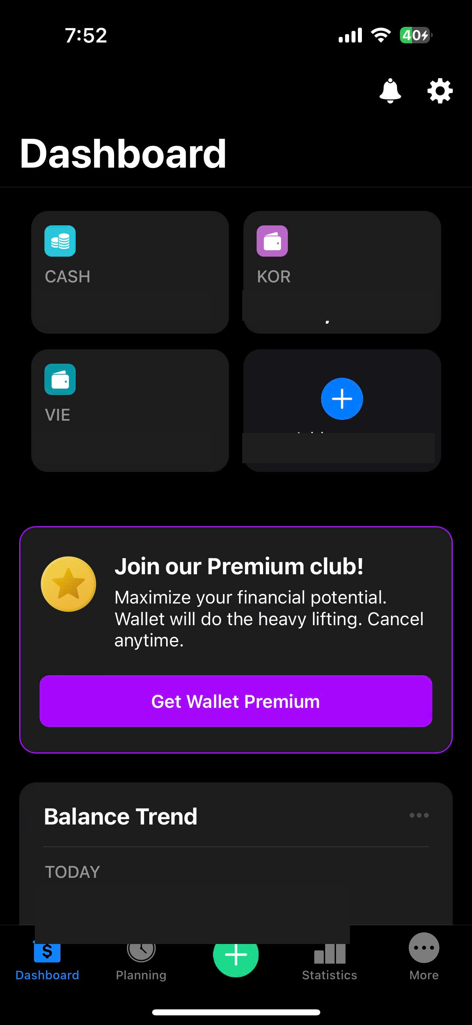
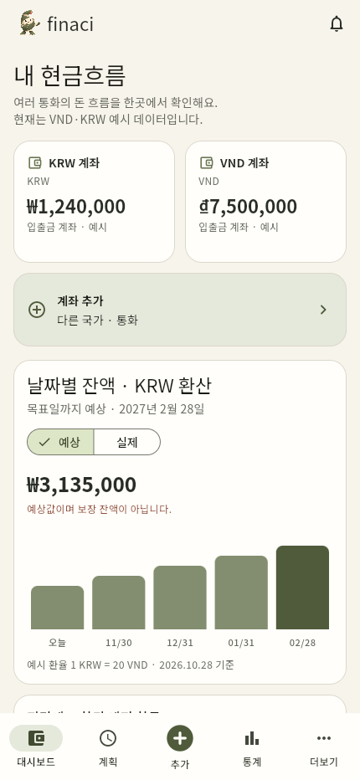
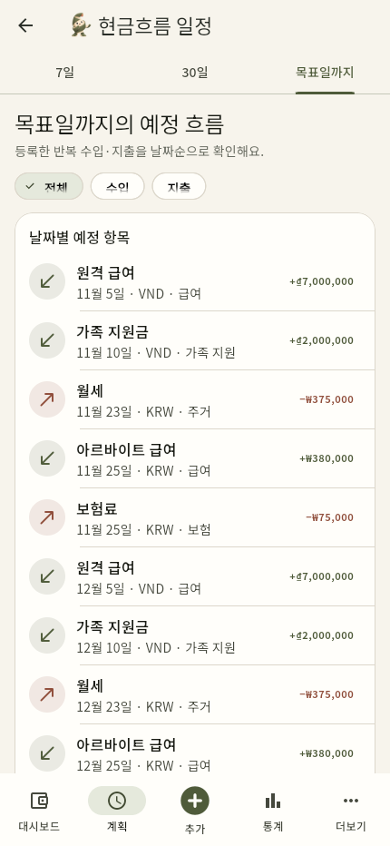
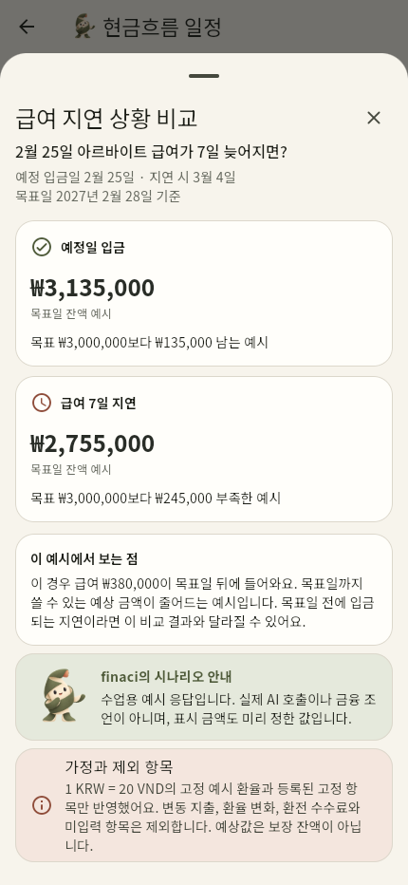
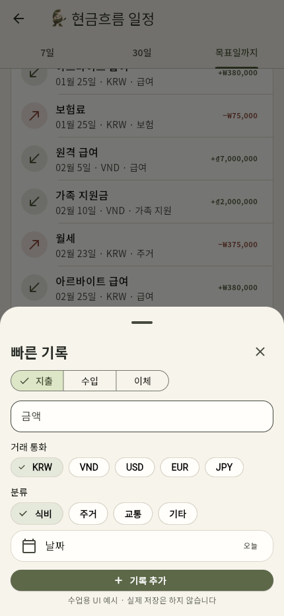
2 · 프로젝트 개요 2/2
0:45 (2장 합) · 기획 40
Wallet에서 유지할 강점과 바꿀 흐름
v1 Wallet
v2 A · 현금흐름
v2 B · 일정
v2 C · 시나리오
v2 D · 빠른 기록
새로운 기능
원칙 | 바뀐 점 | 근거
P01 | A-2/A-3 통화별 계좌와 실제·전망을 구분 | Wallet 계좌 카드의 장점 유지
P07 P06 | A-5/B-3 등록한 예정 항목 재사용 | Outlook 재입력: 개인 관찰
P01 P10 | A-4/B-5/C-5 고정 예시·포함/제외·기간 표시 | 미래 잔액의 불확실성에 대한 설계 판단
이어받은 강점: 통화별 계좌 카드와 중앙 + 빠른 입력
현행 Wallet 캡처는 수업 분석용 인용. 금융 값은 가림 처리.
GAI3008-01 중간고사 발표 양식 v1.0.0 · 기준: 중간고사_안내.md · Screenshots · What's New: Apple "App Store product page" 문서 · README "앱 소개" · 안내문 4장 5단계
04
Notes:
Sources: README.md; docs/디자인가이드.md; docs/셀프논증.md; docs/prompt-log.md; docs/wallet-review-notes.md. Wallet iOS 5.7.5 screenshots are student observations. Finaci images are actual UI prototype captures. No survey dataset was collected. Fixed data only.

Slide 5
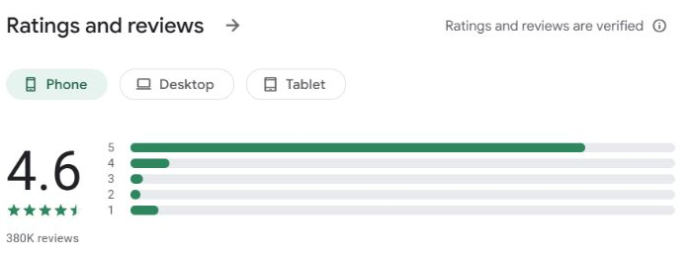
3 · 문제 정의 1/2
1:00 (2장 합) · 기획 40
20개 리뷰에서 찾은 신호, 직접 확인한 문제
별점 분포 · Google Play US Phone
리뷰 인용 · 원문/날짜/별점
20개 리뷰 · 주제 중복 분류
R13 · 1★ · 2026-08-29
“UI is clunky, illogical.”
US Android. 현행 iOS 문제로 단정하지 않음.
유형 | 건수 | 예
신뢰·동기화 | 8 | R06/R09
조작·입력 효율 | 6 | R13/R15
표시·기능 요청 | 5 | R03/R05
강점·기능 요청 | 6 | R07/R11
별점 | 건수
5★ | 317,051
4★ | 27,451
3★ | 8,845
2★ | 7,079
1★ | 19,472
R15 · 5★ · 2026-04-01
“too many options.”
US iOS. 기능 복잡도에 대한 개별 의견.
R03 · 5★ · 2026-06-29
“how much money we are starting the month with.”
US iOS. 시작 잔액 표시 요청.
Wallet의 강점 · 개선 기준
P02: 통화별 계좌와 익숙한 분류
P07/P06: 개인 관찰인 예정 항목 재입력을 개선
US Phone · 2026-10-29 · n=379,898
표시 380K. 앱 상단 전체 388K와 구분.
GAI3008-01 중간고사 발표 양식 v1.0.0 · 기준: 중간고사_안내.md · 안내문 4장 1단계 · 8장 FAQ(리뷰 인용) · 7장 기획 "현행 분석 · 리뷰 근거 10"
05
Notes:
Sources: README.md; docs/디자인가이드.md; docs/셀프논증.md; docs/prompt-log.md; docs/wallet-review-notes.md. Wallet iOS 5.7.5 screenshots are student observations. Finaci images are actual UI prototype captures. No survey dataset was collected. Fixed data only.

Slide 6
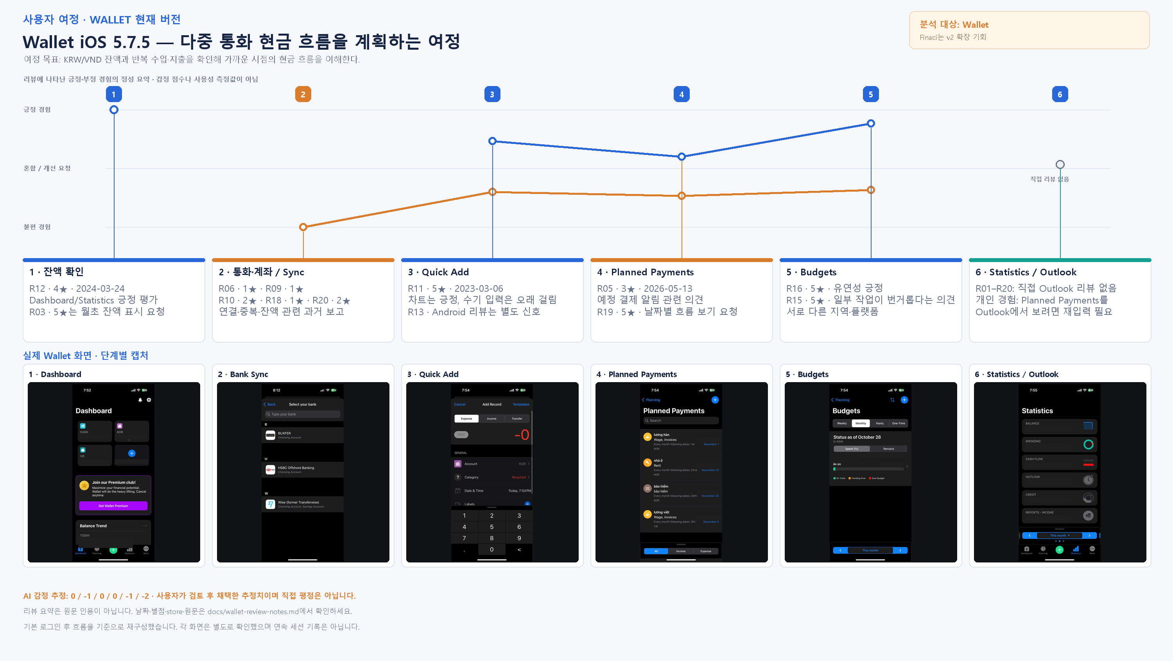
3 · 문제 정의 2/2
1:00 (2장 합) · 기획 40
Sync 불만보다 재입력 문제를 먼저 고른 이유
개인 경험의 최저점: Outlook 재입력
UX 근본 원인과 v2
내가 확인하려던 예정 항목을 Outlook에서 다시 입력해야 했다. 이 과업의 불편은 직접 경험이며, 공개 리뷰의 최저점인 Sync와 다른 근거다.
Sync는 은행 제휴와 서비스 범위에 좌우된다. 이번 과제에서는 화면으로 개선 가능한 재입력을 우선했다. 내부 원인은 단정하지 않고 UX 연결 부족을 가설로 둔다.
GAI3008-01 중간고사 발표 양식 v1.0.0 · 기준: 중간고사_안내.md · 안내문 4장 3 · 4단계 · 7장 기획 "저니 8 · 피쉬본 · 5 Why 5"
06
Notes:
Sources: README.md; docs/디자인가이드.md; docs/셀프논증.md; docs/prompt-log.md; docs/wallet-review-notes.md. Wallet iOS 5.7.5 screenshots are student observations. Finaci images are actual UI prototype captures. No survey dataset was collected. Fixed data only.

Slide 7
4 · 해결 방법 — UX/UI 기획
1:00 · 기획 40
A에서 전망을 읽고 B에서 근거를 확인한다
화면 흐름
번호 | Flutter 위젯 | 비즈니스 명칭 | 원칙
A-1 | Scaffold / AppBar | 현금흐름 홈 | P04
A-2 | Wrap / Card | 통화별 계좌 | P02
A-3 | SegmentedButton | 실제 / 전망 | P01
A-4 | Row / Container | 날짜별 잔액 예시 | P01
A-5 | ListTile | 등록 예정 항목 | P07/P06
A → B: Navigator.push
B 기간: TabBar / TabBarView
A/B → C/D: BottomSheet
정보 전달 기준
디자인 가이드 / STATE
A: 통화별 잔액과 목표일까지의 전망을 본다.
B: 어떤 예정 항목이 반영됐는지 확인한다.
실제·전망을 분명히 구분한다. 선택값은 화면 표시만 바꾼다.
STATE: 보기 A-3/A-4, 기간 B-2/B-3/B-6
GAI3008-01 중간고사 발표 양식 v1.0.0 · 기준: 중간고사_안내.md · 안내문 4장 5단계 · 5장 감점(상태관리 구현 · 가이드에 없는 화면) · 7장 기획
07
Notes:
Sources: README.md; docs/디자인가이드.md; docs/셀프논증.md; docs/prompt-log.md; docs/wallet-review-notes.md. Wallet iOS 5.7.5 screenshots are student observations. Finaci images are actual UI prototype captures. No survey dataset was collected. Fixed data only.

Slide 8
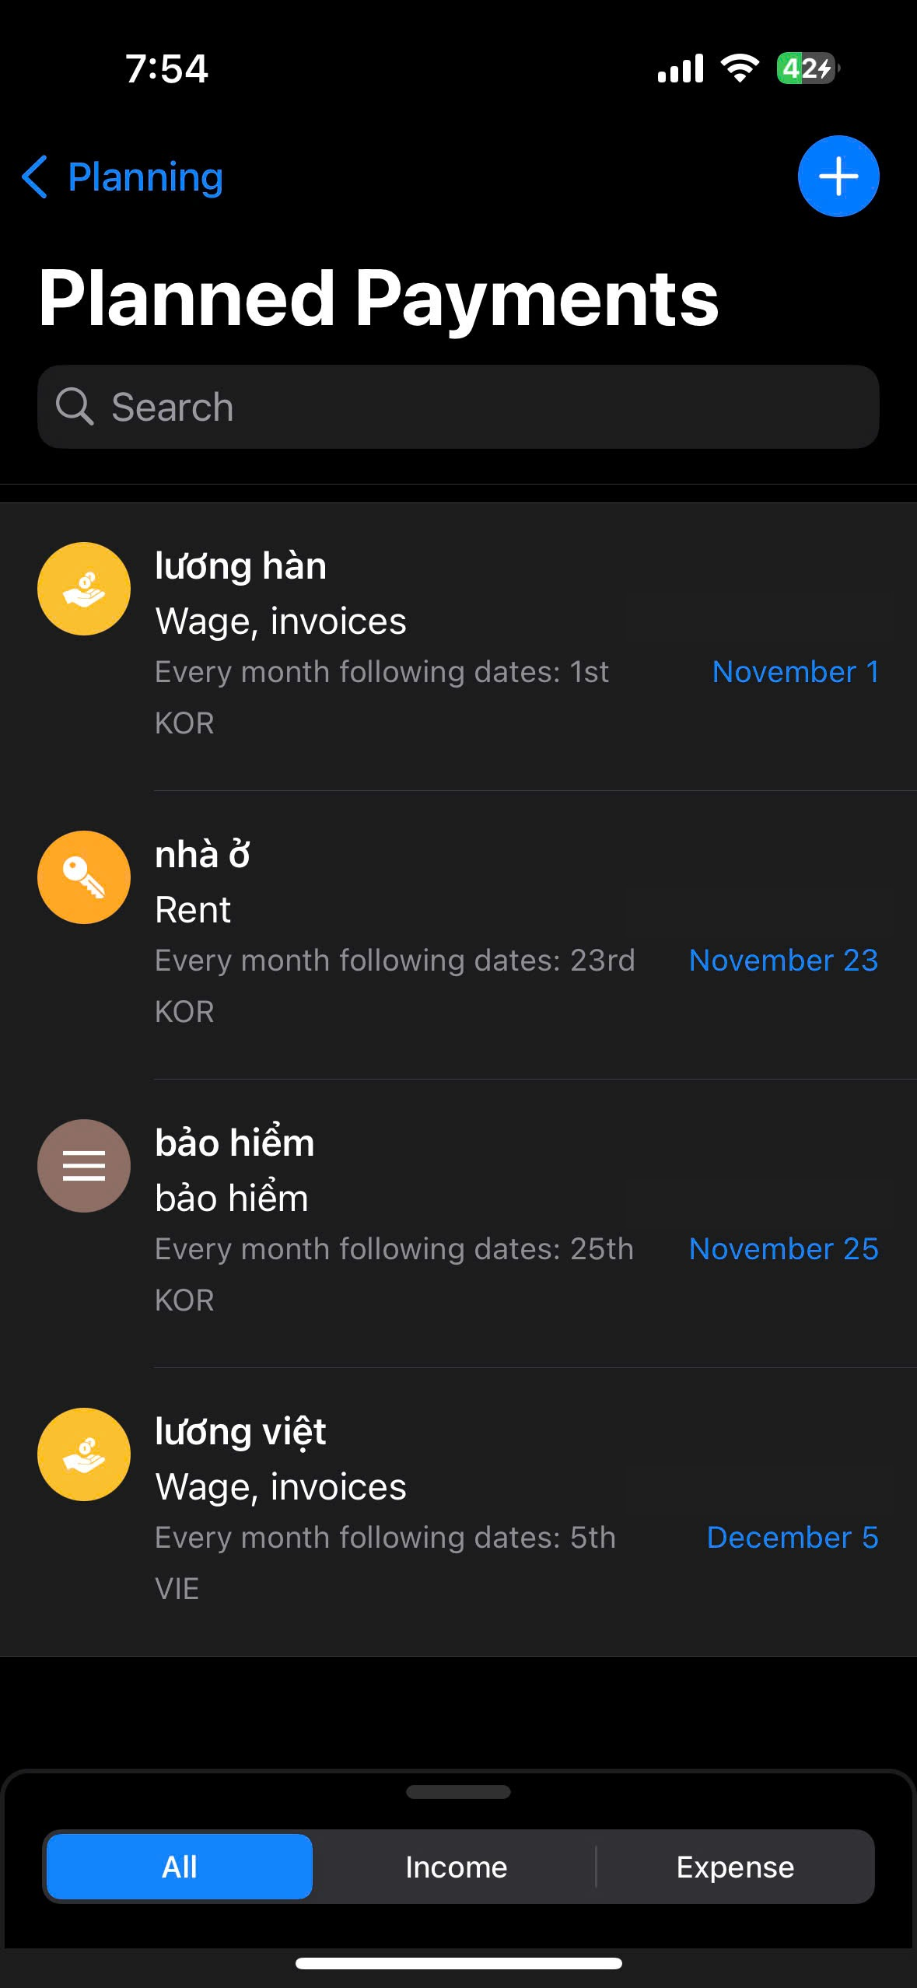
5 · 셀프 논증
1:00 · 셀프 논증 기록 20
AI 반론 뒤 무엇을 유지하고 수정했는가
쟁점 | 내 주장 | 반론 (AI·나) | 수정 / 재반론 | 결론·근거
반복 항목 재입력 | 등록한 Planned Payment를 전망에서 재사용한다. | AI: Sync가 더 넓은 문제 아닌가? 나: 제휴 범위에 좌우된다. | 직접 겪은 재입력 경험을 우선하고 Sync는 보조 발견으로 남긴다. | 유지 P07/P06 개인 관찰
예상 잔액의 오해 | “예상” 안내로 한계를 알 수 있다. | AI: 사용자가 보장 잔액으로 읽을 수 있다. 나: 숫자가 경고보다 먼저 보인다. | 고정 예시 전망·기준일·기간·포함/제외를 함께 표시하고 실제/예상을 구분한다. | 수정 P01/P10 추가 논증
추가 논증 질문과 판단 · 10/29
전 · Wallet 예정 항목
후 · finaci A/B 재사용
“예정 항목을 재사용하면 어떤 위험이 남을까?”
반론: 재사용만으로 전망의 신뢰성이 보장되지는 않는다.
판단: 범위는 유지하고 예시·가정을 함께 표시한다.
GAI3008-01 중간고사 발표 양식 v1.0.0 · 기준: 중간고사_안내.md · 안내문 4장 7단계 · 7장 셀프 논증 기록 20 · 8장 FAQ(AI 반론은 어떻게 받나)
08
Notes:
Sources: README.md; docs/디자인가이드.md; docs/셀프논증.md; docs/prompt-log.md; docs/wallet-review-notes.md. Wallet iOS 5.7.5 screenshots are student observations. Finaci images are actual UI prototype captures. No survey dataset was collected. Fixed data only.

Slide 9
6 · Flutter 기술을 활용한 기능 설명
0:45 · UI 25
수업에서 배운 위젯으로 구현한 네 화면
목적 | 사용한 Flutter 구성 | 보여 주는 동작
기본 구조 | Scaffold / AppBar / Card / ListTile | 목록과 금융 정보를 묶음
화면 이동 | Navigator / TabBar / BottomSheet | 쌓기·옆으로·덮기
데이터 상태 | FutureBuilder + 상태 위젯 | 로딩·오류·빈 상태 / 목록
적응형 | LayoutBuilder / Row / Column | 창 너비로 1열/2열
표시 선택 | StatefulWidget + setState | 탭·필터·보기만 변경
GET 요청은 lib/api.dart 한곳에 둔다
res = await http.get(Uri.parse(url))
.timeout(const Duration(seconds: 5));
고정 JSON 표시 · 실제 금융 계산 / 저장 / AI 호출 없음
GAI3008-01 중간고사 발표 양식 v1.0.0 · 기준: 중간고사_안내.md · 안내문 4장 5단계 · 5장 감점(상태관리 구현 · 가이드에 없는 화면) · 7장 기획
09
Notes:
Sources: README.md; docs/디자인가이드.md; docs/셀프논증.md; docs/prompt-log.md; docs/wallet-review-notes.md. Wallet iOS 5.7.5 screenshots are student observations. Finaci images are actual UI prototype captures. No survey dataset was collected. Fixed data only.

Slide 10
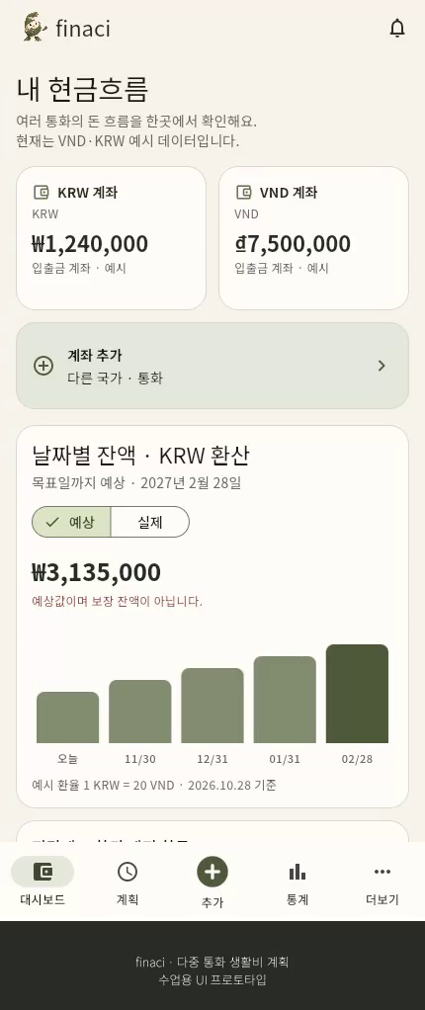
7 · 데모
1:15 · UI 25
시연: 전망 확인 → 일정 확인 → 상황 비교 → 빠른 기록
영상 재생 · 약1분
웹 데모 · Vercel
한 사례로 보는 공통 흐름
Finaci 웹 데모 열기
01 전망의 숫자와 근거를 확인
02 목표일을 넘는 수입 지연 비교
03 빠른 기록에서 거래 통화 선택
확인 | 설명·시연
전환 | Navigator / TabBar / BottomSheet
데이터 | lib/api.dart의 GET, json-server
상태 | FutureBuilder: 로딩·오류·빈 상태
적응형 | LayoutBuilder: 390px / 1280px
원칙 | P07 재사용, P01 고정 예시·가정
1분 순서 | A 0–12초 / B 12–27초 C 27–40초 / D 40–52초 한계 52–60초
VND·KRW는 예시 데이터입니다.
제품 대상은 다중 통화 이용자입니다.
PDF에서 영상 열기
GAI3008-01 중간고사 발표 양식 v1.0.0 · 기준: 중간고사_안내.md · 안내문 4장 6단계 · 6장 제출물 ①(README의 데모 영상 1분 또는 배포 URL) · 7장 UI 구현 25 · 발표 15(데모)
10
Notes:
Sources: README.md; docs/디자인가이드.md; docs/셀프논증.md; docs/prompt-log.md; docs/wallet-review-notes.md. Wallet iOS 5.7.5 screenshots are student observations. Finaci images are actual UI prototype captures. No survey dataset was collected. Fixed data only.

Slide 11
8 · 배움과 다음 단계
0:15 · 발표 15
직접 써 보고, 우선순위를 좁히며 배운 점
1 배운 것
2 셀프 논증 회고
3 다음 v3
기록한 돈을 보는 일과 날짜별 생활비를 계획하는 일은 다르다.
가장 넓은 문제보다 직접 확인하고 설명할 수 있는 문제를 우선했다.
사용자가 고정 예시 전망을 보장 잔액으로 오해하지 않는지 확인한다.
같은 예정 항목을 전망에서 재사용하도록 설계했다.
구두 의견은 기록된 설문 결과로 계산하지 않았다.
환율 변동·불규칙 지출·급여 지연 상황으로 검증한다.
GAI3008-01 중간고사 발표 양식 v1.0.0 · 기준: 중간고사_안내.md · 안내문 7장 발표 15 · 8장 FAQ(AI 사용)
11
Notes:
Sources: README.md; docs/디자인가이드.md; docs/셀프논증.md; docs/prompt-log.md; docs/wallet-review-notes.md. Wallet iOS 5.7.5 screenshots are student observations. Finaci images are actual UI prototype captures. No survey dataset was collected. Fixed data only.

Slide 12
9 · Q&A
2:00 · 발표 15 (질의 응답)
질의응답 · 판단의 이유와 구현 범위
예상 질문 | 답변과 근거
왜 실제 예측·AI를 넣지 않았나요? | 과제 범위는 UI다. 고정 GET 데이터와 미리 쓴 시나리오를 보여 준다. 실제 계산·AI 호출·저장은 구현하지 않았다. 근거: README / B1
Goals가 핵심 문제를 흐리지 않나요? | 목표는 A의 보조 카드다. 핵심은 예정 항목 재입력 감소다. 날짜별 전망의 사용 이유를 목표로 보여 준다. 근거: B5-1 / B2 P07
B1
실행 화면·3상태·URL
B2
원칙 카드 네 장
B3
AI 반론·내 판단
B4
자가평가
B5
기획·A/B/C/D 분석
GAI3008-01 중간고사 발표 양식 v1.0.0 · 기준: 중간고사_안내.md · 안내문 4장 8단계(질의 2분) · 7장 발표 15(질의 응답)
12
Notes:
Sources: README.md; docs/디자인가이드.md; docs/셀프논증.md; docs/prompt-log.md; docs/wallet-review-notes.md. Wallet iOS 5.7.5 screenshots are student observations. Finaci images are actual UI prototype captures. No survey dataset was collected. Fixed data only.

Slide 13
APPENDIX — Q&A 2분에 펼치는 근거
B1 · 참조: 데모 및 스크린샷
전체 화면 캡처 · 빈 · 로딩 · 오류 상태 · 영상 링크
부록
B2 · 원칙 카드 P07 / P06 / P01 / P10
고친 원칙마다 1장 — 원칙 · 근거 · 적용 · 시연 · 판단
본문 6분을 지키고 질의 때만 근거 자료를 연다
B3 · prompt-log
AI 지문 · 결과 · 내 판단(수용/수정/폐기) · 이유
B4 · 자가평가 요약
제출 전 개인 점검 — 공개 배점 그대로
화면·원칙·기획 근거를 질문에 맞춰 제시
B5 · 기획 상세
사업 요약 · 저니 · 피쉬본/5 Why · 화면별 요소 분석표 · 상태관리 포인트
GAI3008-01 중간고사 발표 양식 v1.0.0 · 부록 층: 7주차 덱 부록 A2 · 기준: 중간고사_안내.md
B0
Notes:
【시간 · 연결 배점】 본문 6분에는 넘기지 않는다 — Q&A 때만
【이 장에서 말할 것】
발표 중에는 말하지 않는다. 질문에 맞는 부록 장으로 바로 간다.
【채우는 요령】
- 이 구분 장은 그대로 둔다. 쓰지 않는 부록 장은 지우고, 모자라면 복제한다(B2 원칙 카드는 P0x마다 1장).
- B4 자가평가 요약은 제출 전 점검용 — 발표 때 지워도 된다.
- B5 기획 상세(사업 요약 · 저니 · 피쉬본/5 Why · 화면별 요소 분석표 · 상태관리 포인트)는 지우지 않는다 — 제출물 ② 발표자료에서 기획 40점의 근거가 되는 장이다(기획 문서 PDF를 따로 내지 않는다).
【기준】 7주차 덱 부록 A2 · 40장 "발표 두 층".

Slide 14
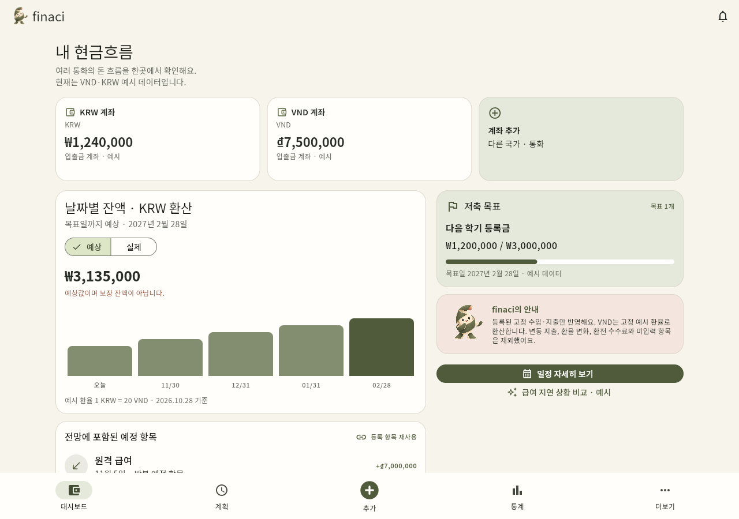
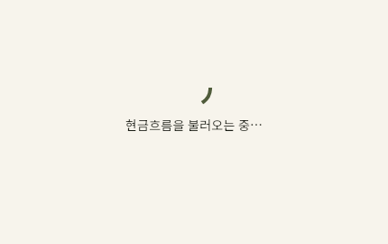
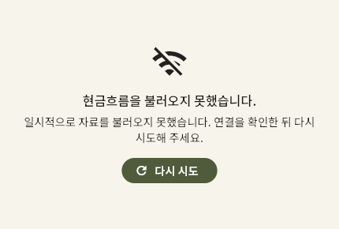
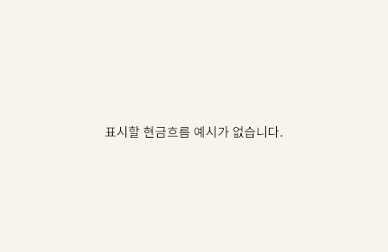
APPENDIX B1 — 데모·스크린샷
부록 B1 · 질의 때만
finaci 실행 화면과 GET 세 상태
A · 홈
B · 일정
C · 상황 비교
D · 빠른 기록
넓은 화면
로딩
오류·재시도
빈 상태
실행·시연 링크
A→B→C→D, 세 상태와 적응형
웹 데모 · Vercel
GitHub 저장소
1분 데모 영상
GAI3008-01 중간고사 발표 양식 v1.0.0 · 기준: 중간고사_안내.md · 안내문 4장 6단계(로딩/오류/빈 상태 · 적응형) · 6장 제출물 ①
B1
Notes:
【시간 · 연결 배점】 Q&A 때만 · UI 구현 25 근거
【이 장에서 말할 것】
"다른 화면은요?", "오류가 나면 어떻게 보이나요?"에 이 장을 펼쳐 해당 캡처를 가리킨다.
【채우는 요령】
- 위 줄: 본문에 다 못 보인 화면 전체 캡처(요소 번호 표시) — 화면 이름 · 파일은 README 3장 화면 목록과 같게. 넓은 화면 캡처도 하나.
- 아래 줄: 로딩 · 오류 · 빈 상태 캡처 — FutureBuilder 3상태의 증거.
- 영상 · 링크 칸: 데모 1분 · 원칙 클립 p0x.mp4 · 저장소 URL.
- 칸이 모자라면 이 장을 복제한다. 디자인 가이드에 없는 화면은 만들지 않는다(감점).
【기준】 안내문 4장 6단계 · 5장 감점 · 6장 제출물 ①.

Slide 15
APPENDIX B2 — 원칙 카드 1/4
부록 B2 · 원칙 카드
P07 · 유연성과 효율성
칸 | 내용
원칙 | 자주 하는 작업을 빠르게 하고 반복 입력을 줄인다.
근거 | 개인 관찰: Planned Payments에 등록한 항목을 Outlook에서 다시 입력해야 했다. R01–R20에는 직접 해당 리뷰가 없다.
적용 | A-5 / B-3에 같은 예정 항목의 날짜·이름·금액·통화를 표시한다. GET 응답만 보여 준다.
시연 | A의 등록 항목과 B의 일정을 대조한다. 별도 입력 없이 같은 항목이 전망의 근거로 나타난다.
판단 | 유지. Bank Sync는 지역·제휴 범위에 좌우되므로 이번 우선 문제에서 제외한다.
근거 · Wallet / 개인 관찰
적용 · finaci 실행 UI
GAI3008-01 중간고사 발표 양식 v1.0.0 · 기준: 중간고사_안내.md · 4장 1 · 5 · 7단계 · 7주차 덱 부록 A4(원칙 카드 5칸)
B2-P07
Notes:
Source: docs/원칙카드.md; docs/디자인가이드.md; docs/prompt-log.md. P07. Wallet screenshots: student iOS 5.7.5 observation. Finaci screenshot: running UI prototype.

Slide 16
APPENDIX B2 — 원칙 카드 2/4
부록 B2 · 원칙 카드
P06 · 기억보다 재인
칸 | 내용
원칙 | 사용자가 이미 입력한 정보를 기억해 다시 옮기지 않도록 한다.
근거 | 개인 경험: Planned Payments와 Outlook이 분리되어 같은 예정 항목을 다시 입력했다. P07을 보조한다.
적용 | A-5 / B-3에서 등록 출처, 날짜와 통화 금액을 같이 보여 포함된 항목을 알아보게 한다.
시연 | A의 예정 수입·지출과 B 일정의 같은 항목명을 비교한다. 금액·날짜가 일관되게 나타난다.
판단 | 유지. 동일한 고정 GET 데이터를 두 화면에서 표현한다. 실제 저장·자동 연결은 구현하지 않는다.
근거 · Wallet / 개인 관찰
적용 · finaci 실행 UI
GAI3008-01 중간고사 발표 양식 v1.0.0 · 기준: 중간고사_안내.md · 4장 1 · 5 · 7단계 · 7주차 덱 부록 A4(원칙 카드 5칸)
B2-P06
Notes:
Source: docs/원칙카드.md; docs/디자인가이드.md; docs/prompt-log.md. P06. Wallet screenshots: student iOS 5.7.5 observation. Finaci screenshot: running UI prototype.

Slide 17
APPENDIX B2 — 원칙 카드 3/4
부록 B2 · 원칙 카드
P01 · 시스템 상태의 가시성
칸 | 내용
원칙 | 실제 상태와 고정 예시 전망, 데이터의 기준 시점과 범위를 분명히 보여 준다.
근거 | 추가 논증: “예상”이라는 단어만으로 숫자를 확정 잔액처럼 읽는 위험을 줄이기 어렵다.
적용 | A-3/A-4, B-2/B-5/B-6에 고정 예시 전망·기간·포함/제외 항목을 가깝게 둔다.
시연 | 실제/전망을 전환하고 목표일까지의 날짜 범위를 확인한다. 기본·지연 두 예시를 비교한다.
판단 | 수정. 실제·전망을 나누고 가정을 금액 옆에 표시한다. 실제 사용자 이해 여부는 후속 검증한다.
고정 예시 전망의 표시
적용 · finaci 실행 UI
GAI3008-01 중간고사 발표 양식 v1.0.0 · 기준: 중간고사_안내.md · 4장 1 · 5 · 7단계 · 7주차 덱 부록 A4(원칙 카드 5칸)
B2-P01
Notes:
Source: docs/원칙카드.md; docs/디자인가이드.md; docs/prompt-log.md. P01. Wallet screenshots: student iOS 5.7.5 observation. Finaci screenshot: running UI prototype.

Slide 18
APPENDIX B2 — 원칙 카드 4/4
부록 B2 · 원칙 카드
P10 · 도움말과 문서
칸 | 내용
원칙 | 기능의 목적과 가정을 필요한 곳에서 짧게 설명한다.
근거 | C는 급여가 7일 늦는 고정 사례다. 실제 AI가 사용자의 재무 상태를 계산한 결과가 아니다.
적용 | C-4/C-5에 사전 작성 예시 응답, 실제 AI·금융 조언 아님, 반영·제외 항목을 적는다.
시연 | C BottomSheet를 열어 기본/지연 결과와 한계 안내를 확인하고 닫는다.
판단 | 유지. 외부 LLM/API를 호출하지 않고 미리 작성한 설명으로 UI만 시연한다.
고정 시나리오 질문·결과
사전 작성 응답·가정 안내
GAI3008-01 중간고사 발표 양식 v1.0.0 · 기준: 중간고사_안내.md · 4장 1 · 5 · 7단계 · 7주차 덱 부록 A4(원칙 카드 5칸)
B2-P10
Notes:
Source: docs/원칙카드.md; docs/디자인가이드.md; docs/prompt-log.md. P10. Wallet screenshots: student iOS 5.7.5 observation. Finaci screenshot: running UI prototype.

Slide 19
APPENDIX B3 — prompt-log
부록 B3
AI 반론과 판단의 근거를 기록
날짜 | 요청 요약 | AI 반론·제안 | 판단 | 이유 | 원칙
10/28 | 재입력과 Sync 중 우선 문제는? | Sync가 더 넓고 직접적인 문제일 수 있음. | 유지 | 개인 경험을 우선. 제휴 범위는 통제하기 어려움. | P07/P06
10/29 | 재입력과 맞는 Nielsen은? | 효율성 P07, 기억보다 재인 P06. | 수용 | P07 우선, P06 보조로 선택. | P07/P06
10/29 | 근본 원인을 어디까지 말할까? | 내부 기술 원인은 미확인. | 수정 | UX 원인만 확정. Why3–5는 가설. | P07
10/28 | 전망의 기본 기간은? | 30일이 한 달 계획에 간단함. | 수정 | 사용자는 목표일까지를 선택. 7/30일도 제공. | P01/P07
10/29 | 중앙 +의 역할은? | 실제 저장까지 구현하면 범위 초과. | 유지 | D BottomSheet. 선택만 바꾸고 저장 안 함. | P07/P10
10/29 | 예상 안내만으로 충분한가? | 보장 잔액으로 읽힐 위험이 남음. | 수정 | 고정 예시·기간·포함/제외·실제/전망 구분을 추가. | P01/P10
역사적 대화는 요약으로 표기. 마지막 행은 10/29 추가 논증이며 과거 대화로 소급하지 않는다. 전체 기록: docs/prompt-log.md
GAI3008-01 중간고사 발표 양식 v1.0.0 · 기준: 중간고사_안내.md · 8장 FAQ("지문과 판정 결과를 기획 문서에 남긴다") · 5장 허용/감점 · 7주차 덱 부록 A5
B3
Notes:
【시간 · 연결 배점】 Q&A 때만 · 셀프 논증 기록 20 증거
【이 장에서 말할 것】
"AI를 어떻게 썼나요?"에 한두 행으로 — 요청 → AI 결과 → 내 판단(수용/수정/폐기) → 이유.
【채우는 요령】
- AI에게 맡긴 일마다 한 행. 저장소 docs/prompt-log.md와 같은 내용.
- 이유 칸에는 안내문 · 원칙 · 리뷰 근거. 예: AI가 provider를 넣었다 → 상태관리 구현은 감점(안내문 5장) → 지우고 setState만(수정).
- AI가 넣은 실제 동작(저장 · 로그인 등)을 지웠다면 "폐기"로 남긴다(안내문 8장 FAQ).
- 본문 셀프 논증 장에서 인용한 반론 요청(예: "이 화면 설계의 약점을 닐슨 원칙으로 반박해 줘")은 이 표의 몇 번째 행인지 적어 둔다.
【기준】 안내문 8장 FAQ · 5장 허용/감점 · 7주차 덱 35장 · 부록 A5.

Slide 20
APPENDIX B4 — 자가평가
부록 B4 · 제출 전 점검
rubric 기준 자가평가와 남은 확인
영역 | 항목 | 배점 | 확인 근거 | 위치 | 자가
기획 | 현행 분석·리뷰 | 10 | 리뷰20개·지역/플랫폼 구분 | B5·review notes | 9 / 10
기획 | 앱 요약 | 5 | 목표·대상·문제·핵심 가치 | B5-1 | 5 / 5
기획 | 저니 | 8 | 목표·단계별 리뷰·감정·확장4줄 | B5-2 | 6 / 8
기획 | Fishbone·5Why | 5 | 여섯 관점·UX원인·가설 구분 | B5-3 | 4 / 5
기획 | 요소·기준·가이드 | 8 | A/B/C/D 요소·위젯·원칙 | B5-4A–D | 7 / 8
기획 | STATE 포인트 | 4 | 변화 데이터·위치·위젯 표시 | B5-5 | 4 / 4
논증 | 주장·반론·결론·전후 | 20 | 추가 논증 포함, 근거 추적 | B2·B3 | 17 / 20
구현 | GET·전환·3상태·적응형 | 25 | UI-only·분석/빌드 확인 | B1·README | 23 / 25
발표 | 6분·데모·질의 | 15 | 덱/시연 준비, 실제 발표 전 | 본문·Q&A | 11 / 15
기본 자가평가 86 / 100 · 가산: +5 / 5 · Vercel 웹·GET 검증 · 합계 91 / 100 (잠정)
발표 점수는 리허설·실제 질의 전의 예상치. 자동 검사 결과가 학습 이해나 교수 평가를 대신하지 않는다.
GAI3008-01 중간고사 발표 양식 v1.0.0 · 기준: 중간고사_안내.md · 7장 평가(배점 그대로) · 5장 감점
B4
Notes:
【시간 · 연결 배점】 발표에서 쓰지 않는다 — 제출 전(10/29(목) 15:00 전) 스스로 채우는 점검 장
【채우는 요령】
- 배점은 안내문 7장 그대로다(셀프 논증 기록 20). 줄마다 근거 위치에 이 발표 자료의 장 번호(부록 B5 포함) · 저장소 경로를 적는다.
- 근거 위치가 빈 줄이 제출 전에 채울 일이다.
- 감점 항목이 하나도 없는지 확인한다.
- 자가 점수는 개인 점검용이다. 실제 점수는 강사가 매긴다 — 새 점수 규칙이 아니다.
【기준】 안내문 5장 · 7장 · 7주차 덱 41장 · 부록 A3.

Slide 21
APPENDIX B5-1 — 사업 요약 1쪽
부록 B5-1 · 기획 상세
누구의 돈 흐름을 어떻게 계획 가능하게 하는가
목표
대상 사용자 / prototype
여러 통화의 잔액과 등록된 반복 수입·지출을 날짜별 전망으로 연결한다. 오늘부터 목표일까지 예정된 항목과 잔액 흐름을 한곳에서 확인한다.
다국가·다중 통화 이용자.
prototype: 한국 거주 베트남 유학생이 VND 원격 급여, KRW 아르바이트 급여와 가족 지원을 함께 계획한다.
해결할 문제
v2 핵심 가치
Wallet 5.7.5 개인 관찰에서 예정 항목을 Outlook에 다시 입력해야 했다. R01–R20은 이 이슈의 직접 증거가 아니다.
재입력 없이 등록 항목을 재사용한다. 실제 잔액과 고정 예시 전망, 포함·제외 조건을 구분한다. Goals는 보조 use case다.
GAI3008-01 중간고사 발표 양식 v1.0.0 · 기준: 중간고사_안내.md · 안내문 4장 2단계 · 7장 기획 "사업 요약 5"
B5-1
Notes:
【시간 · 연결 배점】 Q&A 때만 · 기획 40(사업 요약 5)
【이 장에서 말할 것】
"이 앱을 누구를 위해 왜 고치나요?"라는 질문에 답하는 장. 목표 → 퍼소나 → 해결할 문제 → v2 핵심 가치 순서로 한 문장씩.
【채우는 요령】
- 제출물 ② 발표자료가 기획 문서를 대신한다(2026-10-15 변경: 제출물 2종). 기획 1–5단계는 본문 + 부록 B5에 담는다 — 이 장은 지우지 않는다.
- 본문 03장 개요(앱 소개 8칸)와 같은 말을 쓴다. 목표는 숫자로 잴 수 있게(예: 탭 수 · 시간).
- 해결할 문제는 B5-3 근본 원인과 같은 문제여야 한다.
【기준】 안내문 4장 2단계 · 7장 기획 "사업 요약 5".

Slide 22
APPENDIX B5-2a — 확장 사용자 저니
부록 B5-2 · 기획 상세
Wallet 사용자 저니 · 목표와 단계별 판단
목표: KRW/VND 잔액과 반복 수입·지출을 확인해 가까운 시점의 현금흐름을 이해한다.
단계·근거 | 위치 | 사용 기기 | AI 기회 (v2) | 원칙 후보 | 필요 데이터 | 감정
1 잔액 확인 R03/R12 | 미기록 | iPhone 14 Pro Max | KRW/VND 잔액의 기준 통화 설명 | P01 상태 가시성 | 계좌별 잔액·통화 | 0
2 통화·계좌/Sync R06/R09/R18 | 미기록 | Wallet 5.7.5 | 연결 불가 시 수동 입력 경로 안내 | P09 복구 안내 | 국가·지원 은행 | −1
3 Quick Add R11/R13 | 미기록 | 같은 기기 | 자연어 기록 초안 예시 | P07 입력 효율 | 금액·통화·계좌·분류 | 0
4 Planned Payments R05/R19 | 미기록 | 같은 기기 | 반복 일정과 미래 흐름 설명 | P01 현재/예상 | 수입·지출·주기·날짜 | 0
5 Budgets R15/R16 | 미기록 | 같은 기기 | 목표일 기준 예시 저축 계획 | P06 기간 인지 | 기간·금액·계좌·분류 | −1
6 Statistics/Outlook 개인 관찰 | 미기록 | 같은 기기 | 등록한 예정 항목을 전망과 연결 | P07 우선/P06 보조 | 현재 잔액·일정·가정 | −2
감정 0/−1/0/0/−1/−2는 AI가 제안하고 사용자가 진행을 승인한 추정값이다. 직접 측정값·연속 세션 기록이 아니다.
GAI3008-01 중간고사 발표 양식 v1.0.0 · 기준: 중간고사_안내.md · 안내문 4장 3단계 · 7장 기획 "저니 8"
B5-2a
Notes:
【시간 · 연결 배점】 Q&A 때만 · 기획 40(저니 8)
【이 장에서 말할 것】
목표에서 출발해 단계별로 리뷰 근거와 감정을 짚고, 감정 최저점 단계와 그 이유(리뷰 # · 어긴 원칙)를 말한다.
【채우는 요령】
- 본문 06장은 요약, 이 장이 저니 전체다. 단계 이름은 사용자 행동으로 쓴다(예: 검색 → 비교 → 주문).
- 주황 줄 4개가 확장 4줄(사용 기기 · AI 활용 기회 · 어긴 원칙 · 필요한 데이터)이다. 필요한 데이터는 json-server GET 필드와 맞춘다.
- 감정 곡선 그림을 쓰려면 이 장을 복제해 그림을 넣고, 표는 지우지 않는다.
【기준】 안내문 4장 3단계 · 7장 기획 "저니 8".

Slide 23
APPENDIX B5-2b — 저니와 화면·리뷰 근거
부록 · 질의 근거
여섯 단계의 실제 화면과 리뷰를 연결한다
GAI3008-01 중간고사 발표 양식 v1.0.0 · 기준: 중간고사_안내.md · 안내문 4장 3단계 · 7장 기획 "저니 8"
B5-2b
Notes:
Sources: docs/wallet-user-journey-board-ko.png; docs/hanh-trinh-nguoi-dung.md; docs/wallet-review-notes.md. Wallet screenshots from student. Review low point Sync and personal Outlook experience distinguished; emotions AI-assisted estimates, not measured user scores.

Slide 24
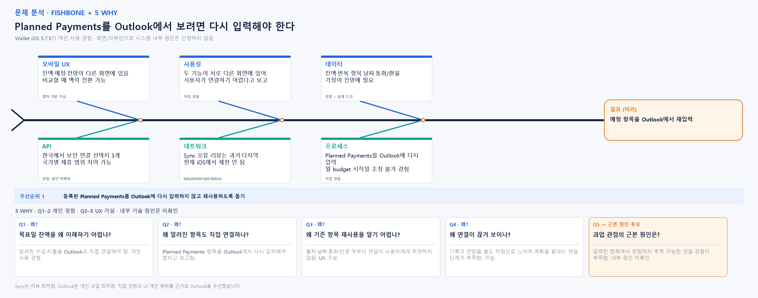
APPENDIX B5-3 — Fishbone · 5 Why
부록 B5-3 · 기획 상세
UX 원인: 예정 항목이 전망에서 재사용되지 않음
GAI3008-01 중간고사 발표 양식 v1.0.0 · 기준: 중간고사_안내.md · 안내문 4장 4단계 · 7장 기획 "피쉬본 · 5 Why 5"
B5-3
Notes:
【시간 · 연결 배점】 Q&A 때만 · 기획 40(피쉬본 · 5 Why 5)
【이 장에서 말할 것】
피쉬본 머리(저니 감정 최저점 문제) → 여섯 시각 중 고른 우선순위 1개와 이유 → 5 Why → 근본 원인 → v2에서 고칠 화면 · 요소 번호.
【채우는 요령】
- 여섯 시각: 모바일 UX · 사용성 · 데이터 · API · 네트워크 · 프로세스. 칸마다 리뷰 #나 저니 단계를 근거로 단다.
- 5 Why의 마지막은 증상이 아니라 원인이어야 한다. UI로 고칠 수 있는 원인을 고른다(실제 로직 구현은 감점).
- 피쉬본 그림을 쓰면 장을 복제해 넣는다.
【기준】 안내문 4장 4단계 · 7장 기획 "피쉬본 · 5 Why 5".

Slide 25
APPENDIX B5-4 — 화면별 요소 분석표
부록 · 화면 기획
화면 A · 요소 분석 1/2
번호 | Flutter 위젯 | 비즈니스 명칭 | 정보 전달 기준 | 원칙 | 편의성 | 가이드 글
A-1 | Scaffold / AppBar | 현금흐름 홈 | 브랜드·기준 날짜 상단 | P04/P08 | 정보부터 확인 | 마스코트 작게
A-2 | Wrap / Card | 통화별 계좌·추가 | 국가·통화·금액 표시 | P02/P08 | 계좌별 구분 | 금액 가독성
A-3 | SegmentedButton | 실제 / 전망 | 선택 상태 강조 | P01 | 보기 빠른 전환 | 색+라벨 구분
A-4 | Row / Container | 날짜별 예시 전망 | 목표일까지 고정 값 | P01/P08 | 기간 흐름 파악 | 고정 예시 표시
A-5 | ListTile | 등록 예정 항목 | 날짜·명칭·통화 금액 | P06/P07 | 재입력 감소 | 출처가 보임
A-6 | Card / Text | 전망 범위 안내 | 포함·제외 그래프 옆 | P01/P05 | 한계 먼저 이해 | 캐릭터는 보조
전체 명칭·STATE·설계 의도는 docs/디자인가이드.md와 코드의 요소 주석에서 추적한다.
GAI3008-01 중간고사 발표 양식 v1.0.0 · 기준: 중간고사_안내.md · 안내문 4장 5단계 · 7장 기획 "요소 분석 · 기준 · 가이드 글 8"
B5-4A1
Notes:
Source: docs/디자인가이드.md screen A; corresponding lib/screens file; runtime screenshot docs/screenshots/finaci-a.png. Table entries are concise forms of same element IDs, not new requirements.

Slide 26
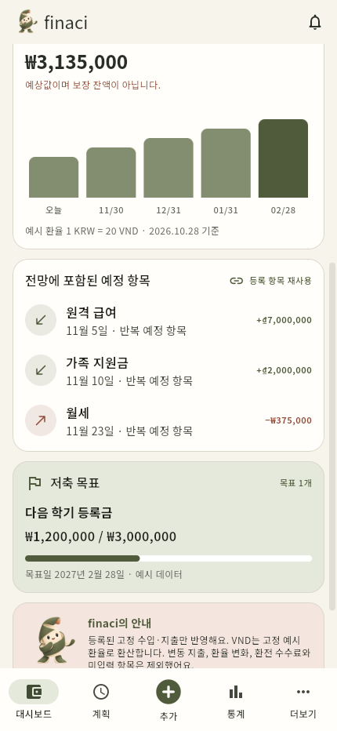
APPENDIX B5-4 — 화면별 요소 분석표
부록 · 화면 기획
화면 A · 요소 분석 2/2
번호 | Flutter 위젯 | 비즈니스 명칭 | 정보 전달 기준 | 원칙 | 편의성 | 가이드 글
A-7 | Card / Progress | 목표 요약 | 현재·목표·기한 예시 | P01/P02 | 계획 이유 연결 | 작은 보조 카드
A-8 | FilledButton | 일정 자세히 보기 | 상세 이동 CTA | P07 | 한 번에 상세 | 명확한 동사
A-9 | TextButton | 급여 지연 비교 | 선택적 시나리오 | P07/P10 | 상황 미리 보기 | C BottomSheet
A-10 | FutureBuilder | GET 상태 | 로딩·오류·빈 상태 | P01/P09 | 원인·복구 행동 | 재시도 버튼
A-11 | NavigationBar | Wallet형 하단 메뉴 | 현재 탭·중앙 + | P04/P07 | 익숙한 빠른 입력 | 통계/더보기 안내
전체 명칭·STATE·설계 의도는 docs/디자인가이드.md와 코드의 요소 주석에서 추적한다.
GAI3008-01 중간고사 발표 양식 v1.0.0 · 기준: 중간고사_안내.md · 안내문 4장 5단계 · 7장 기획 "요소 분석 · 기준 · 가이드 글 8"
B5-4A2
Notes:
Source: docs/디자인가이드.md screen A; corresponding lib/screens file; runtime screenshot docs/screenshots/finaci-a.png. Table entries are concise forms of same element IDs, not new requirements.

Slide 27
APPENDIX B5-4 — 화면별 요소 분석표
부록 · 화면 기획
화면 B · 요소 분석 1/2
번호 | Flutter 위젯 | 비즈니스 명칭 | 정보 전달 기준 | 원칙 | 편의성 | 가이드 글
B-1 | AppBar / Back | 일정 상세 | A에서 온 맥락 유지 | P03/P04 | 홈 복귀 | 일관된 제목
B-2 | TabBar / TabView | 7/30/목표일까지 | 목표일 기본 선택 | P07 | 기간 빠른 비교 | 선택 탭 강조
B-3 | ListView / Card | 예정 항목 | 날짜·분류·통화 금액 | P02/P06/P07 | 항목을 재인 | 중복 설명 축약
B-4 | FilterChip | 전체/수입/지출 | 종류만 필터 | P07/P08 | 필요 항목 훑기 | 단순한 칩
B-5 | Card / ListTile | 포함/제외 기준 | 고정 항목/변동 제외 | P01/P05 | 오해 예방 | 숫자 가까이에
전체 명칭·STATE·설계 의도는 docs/디자인가이드.md와 코드의 요소 주석에서 추적한다.
GAI3008-01 중간고사 발표 양식 v1.0.0 · 기준: 중간고사_안내.md · 안내문 4장 5단계 · 7장 기획 "요소 분석 · 기준 · 가이드 글 8"
B5-4B1
Notes:
Source: docs/디자인가이드.md screen B; corresponding lib/screens file; runtime screenshot docs/screenshots/finaci-b.png. Table entries are concise forms of same element IDs, not new requirements.

Slide 28
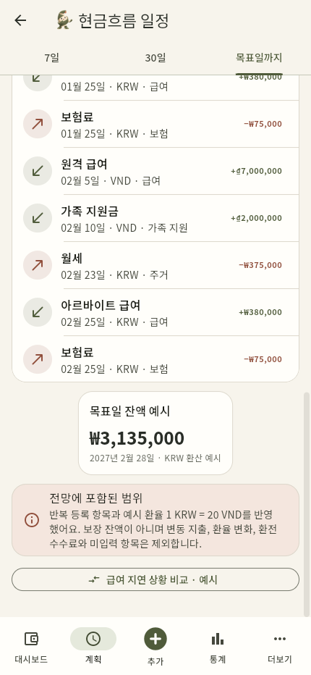
APPENDIX B5-4 — 화면별 요소 분석표
부록 · 화면 기획
화면 B · 요소 분석 2/2
번호 | Flutter 위젯 | 비즈니스 명칭 | 정보 전달 기준 | 원칙 | 편의성 | 가이드 글
B-6 | Card / Text | 날짜별 잔액 예시 | JSON 정적 값 | P01 | 일정과 잔액 연결 | 실제 계산 아님
B-7 | FutureBuilder | 상세 GET 상태 | 로딩·오류·빈 상태 | P01/P09 | 현재 상태 인지 | 오류 재시도
B-8 | OutlinedButton | 급여 지연 비교 | 목록 뒤 보조 행동 | P07/P10 | 맥락 있는 비교 | C 모달 재사용
B-9 | NavigationBar | Wallet형 하단 메뉴 | Planning 선택 | P04/P07 | 빠른 기록 유지 | 중앙 +는 D
전체 명칭·STATE·설계 의도는 docs/디자인가이드.md와 코드의 요소 주석에서 추적한다.
GAI3008-01 중간고사 발표 양식 v1.0.0 · 기준: 중간고사_안내.md · 안내문 4장 5단계 · 7장 기획 "요소 분석 · 기준 · 가이드 글 8"
B5-4B2
Notes:
Source: docs/디자인가이드.md screen B; corresponding lib/screens file; runtime screenshot docs/screenshots/finaci-b.png. Table entries are concise forms of same element IDs, not new requirements.

Slide 29
APPENDIX B5-4 — 화면별 요소 분석표
부록 · 화면 기획
화면 C · 요소 분석 1/1
번호 | Flutter 위젯 | 비즈니스 명칭 | 정보 전달 기준 | 원칙 | 편의성 | 가이드 글
C-1 | BottomSheet / Icon | 시나리오 닫기 | 닫기·뒤로 가기 | P03 | 자유롭게 종료 | 닫기 위치 고정
C-2 | Text | 질문 | 급여 7일 지연 명시 | P02 | 현실 상황 언어 | 고정 질문 사용
C-3 | Row / Card | 기본/지연 비교 | 같은 목표일 두 값 | P01 | 차이 한눈에 | 날짜·가정 표시
C-4 | Card / Text | 예시 결과 안내 | 사전 작성 응답 | P10/P08 | 기능 한계 이해 | 캐릭터는 안내
C-5 | Text | 가정과 제외 항목 | 고정/변동 범위 | P01/P05 | 결과 전제 확인 | AI 조언 아님
전체 명칭·STATE·설계 의도는 docs/디자인가이드.md와 코드의 요소 주석에서 추적한다.
GAI3008-01 중간고사 발표 양식 v1.0.0 · 기준: 중간고사_안내.md · 안내문 4장 5단계 · 7장 기획 "요소 분석 · 기준 · 가이드 글 8"
B5-4C1
Notes:
Source: docs/디자인가이드.md screen C; corresponding lib/screens file; runtime screenshot docs/screenshots/finaci-c.png. Table entries are concise forms of same element IDs, not new requirements.

Slide 30
APPENDIX B5-4 — 화면별 요소 분석표
부록 · 화면 기획
화면 D · 요소 분석 1/1
번호 | Flutter 위젯 | 비즈니스 명칭 | 정보 전달 기준 | 원칙 | 편의성 | 가이드 글
D-1 | SegmentedButton | 지출/수입/이체 | 종류 하나 선택 | P07 | 입력 맥락 설정 | 선택 강조
D-2 | TextField | 금액 | 숫자 키보드·통화 | P02 | 핵심 입력 먼저 | 실제 저장 안 함
D-3 | ChoiceChip | 거래 통화 | 5개 통화 예시 | P02/P06 | 통화 인지 | 통화 코드 표시
D-4 | ChoiceChip | 분류 | 거래별 예시 분류 | P07 | 짧게 선택 | 선택 상태 표시
D-5 | Card / ListTile | 날짜 | 오늘 선택값 | P02 | 기록일 확인 | 가짜 날짜 선택
D-6 | Button / SnackBar | 추가 예시 | 미저장 안내 | P01/P10 | 결과 피드백 | 저장 로직 없음
전체 명칭·STATE·설계 의도는 docs/디자인가이드.md와 코드의 요소 주석에서 추적한다.
GAI3008-01 중간고사 발표 양식 v1.0.0 · 기준: 중간고사_안내.md · 안내문 4장 5단계 · 7장 기획 "요소 분석 · 기준 · 가이드 글 8"
B5-4D1
Notes:
Source: docs/디자인가이드.md screen D; corresponding lib/screens file; runtime screenshot docs/screenshots/finaci-d.png. Table entries are concise forms of same element IDs, not new requirements.

Slide 31
APPENDIX B5-5 — STATE 포인트
부록 B5-5 · 기획 상세
어떤 데이터가 어느 위젯의 표시를 바꾸는가
요소 | 바뀌는 데이터 | 사용자 행동 | 보여 주는 위치 | 코드 표시
A-3 | 실제/전망 선택 | 모드 선택 | A-3 선택·A-4 제목 | setState
B-2 | 7/30/목표일 기간 | 기간 탭 | B-2/B-3/B-6 | 탭 표시
B-4 | 전체/수입/지출 | 필터 선택 | B-3 목록·B-4 칩 | setState
C-1 | 시나리오 표시 여부 | 비교/닫기 | C BottomSheet | 고정 응답
D-1/3/4 | 거래·계좌·분류 | 선택 칩 | D 입력 폼 | setState
A-10/B-7 | GET 4상태 | 요청·응답 | 로딩/오류/빈/목록 | FutureBuilder
A-11/B-9 | 현재 화면 경로 | 하단 메뉴 | NavigationBar 선택 | Navigator
STATE는 주석으로 설계 지점을 표시한다. 화면 선택은 setState만 사용하며 Provider/Riverpod/Bloc·영구 저장·금융 계산은 없다.
GAI3008-01 · 중간고사 · B5-5
B5-5
Notes:
【시간 · 연결 배점】 Q&A 때만 · 기획 40(상태관리 포인트 4)
【이 장에서 말할 것】
"어떤 데이터가 바뀌고, 어느 위젯이 그것을 보여 주는가"를 S번호로 짚는다. 구현은 하지 않았다는 것을 분명히 말한다.
【채우는 요령】
- 바뀌는 데이터 · 언제 바뀌나(사용자 행동) · 보여질 위젯(요소 번호, B5-4와 같게) · 코드 표시 위치(// STATE: S1).
- Provider · Riverpod · Bloc 등 상태관리 구현, 영구 저장은 감점이다 — 표시만 한다.
- 이 표가 13주 상태관리 수업의 구현 목록이 된다.
【기준】 안내문 4장 5단계 · 5장 감점 · 7장 기획 "상태관리 포인트 4".

